Slide 1
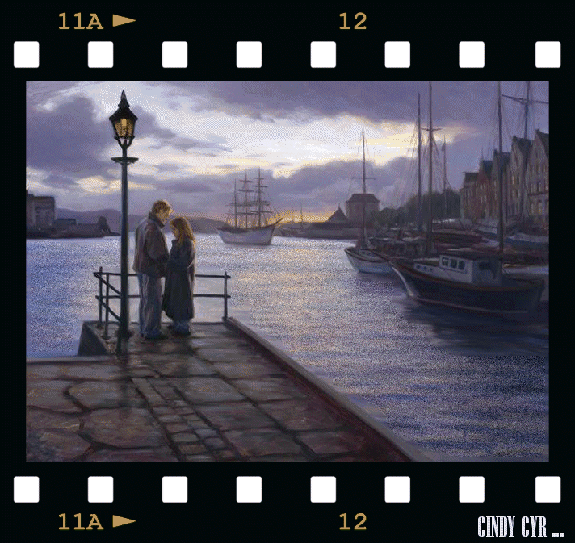
SOMEWHER IN TIME
EM ALGUM LUGARE DO PASSADO
Tema musical do filme
Avanço Automático
NÃO UTILIZE O MOUSE

Slide 2


O filme retrata a vida de um jovem que retorna ao passado para resgatar uma mulher que, no presente, diz ser o seu grande amor. A história tem início quando um jovem dramaturgo, conhece uma idosa senhora que lhe entrega um relógio de bolso, seguido da enigmática e desconexa mensagem "volte para mim". Anos depois e desejando espairecer, viaja para um hotel grandioso e antigo, no qual vê a foto de uma jovem atriz, por quem apaixona-se perdidamente.

Slide 3

No entanto, a fotografia é do ano de 1912, e o jovem decide então voltar ao passado para encontrá-la. Em suas pesquisas sobre a vida da atriz, descobre que ela se tratava, na realidade, da senhora que lhe dera o relógio anos atrás, o que lhe dá a confiança de que ela o conhecia de seu passado. Descobre ainda que morrera na mesma noite em que o vira. Tais revelações o inserem num clima de mistério e determinação para encontrar sua amada.

Slide 4

1979
Após inúmeras tentativas, retorna ao passado e encontra sua amada, vivendo momentos de amor e companheirismo, numa sintonia que rebate o fato de se conhecerem há pouco tempo. O romance enfrenta a oposição do agente da atriz que sequestra o dramaturgo para evitar que ele atrapalhe sua carreira. Quando consegue escapar, retorna ao hotel e a reecontra e passam a noite juntos. Após a noite de amor, enquanto tomam café, o dramaturgo encontra em seu terno uma moeda, de 1979, o que o faz retornar irremediavelmente para o futuro, diante dos olhos e desespero da atriz. De volta ao futuro, entrega-se à depressão e termina seus dias no hotel onde viveu seu amor.
Trata-se de um resumo do filme de 1980 do gênero drama e ficção cientifica, baseado no romance de Richard Matheson - Música de John Barry.
Toninho Vendramini

Slide 5

Início da
Letra da Canção
Penso em você
a todo instante.

Slide 6
Chego a sentir você, aqui,
bem junto a mim.

Slide 7
Mas eu não sei, o que fazer, para lhe dizer,
que eu, só quero você.

Slide 8
Quero voltar
ao meu passado.

Slide 9
Quem sabe talvez eu seja um pouco
mais feliz.

Slide 10
E não te encontrar
em outros braços.

Slide 11
Para eu poder, te dar o meu grande
amor.

Slide 12
Vou realizar meu sonho enfim.

Slide 13
Eu vou te amar, te amar, te amar
sempre te amar.

Slide 14
Deixa eu sonhar, sentir no sonho
tenho você...
Para o resto de nossas vidas levaremos pessoas guardadas dentro de nós.

Slide 15
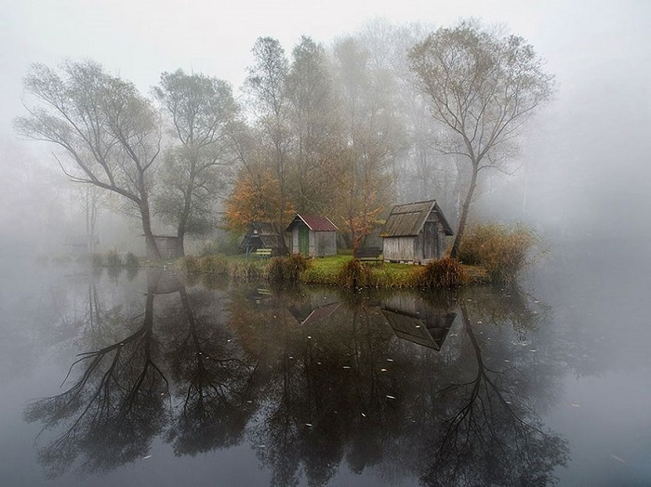

CRIAÇÃO E APRESENTAÇÃO
VENDRAMINI
Imagens & Sons
Acervo Pessoal
Músicas
Em Algum Lugar do Passado
Absolute Love
TONINHO 44
ACESSE MEUS ESPAÇOS CULTURAIS E TORNE-SE MEU SEGUIDOR
REFLEXÃO:
Não se deixe abater pela tristeza. Todas as dores terminam. Aguarde que o tempo, com suas mãos cheias de balsamo traga o frescor. A ação do tempo é infalível, e nos guia suavemente pelo caminho certo, aliviando nossas dores, assim como a brisa leve abranda o calor do verão.

